Slide 1
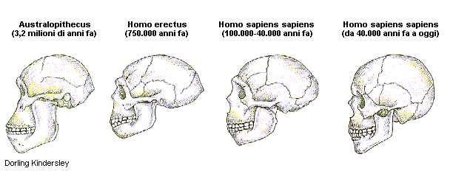
Forme storiche di adattamento
Homo sapiens sapiens
società “acquisitive”:
sussistenza con prelievo di risorse spontanee dall’ambiente
strategie di adattamento
⇒ Caccia e raccolta, agricoltura, industria ecc.

Slide 2
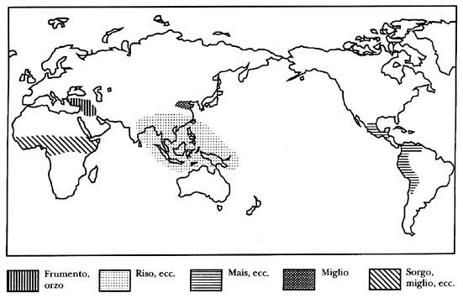
neolitico

Slide 3
ambiente
la relazione uomo-ambiente è fatta di flussi di energia, di scambi:
lavoro
Cibo
tecnologia
per produrre cibo
ambiente naturale

Slide 4
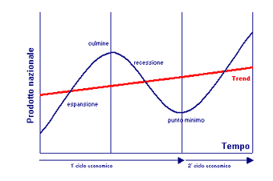
Ecologia umana
Espansione + risorse limitate
⇒ intensificazione
⇒ punto di riduzione produttività
⇒ crollo produzione
⇒ mutamento tecnologico

Slide 5
MODI DI PRODUZIONE
MEZZI DI PRODUZIONE
Materia prima, sapere e tecnologia
MANODOPERA
Lavoro, energia umana
RAPPORTI DI PRODUZIONE
Relazione sociale tra mezzi di produzione e manodopera

Slide 6
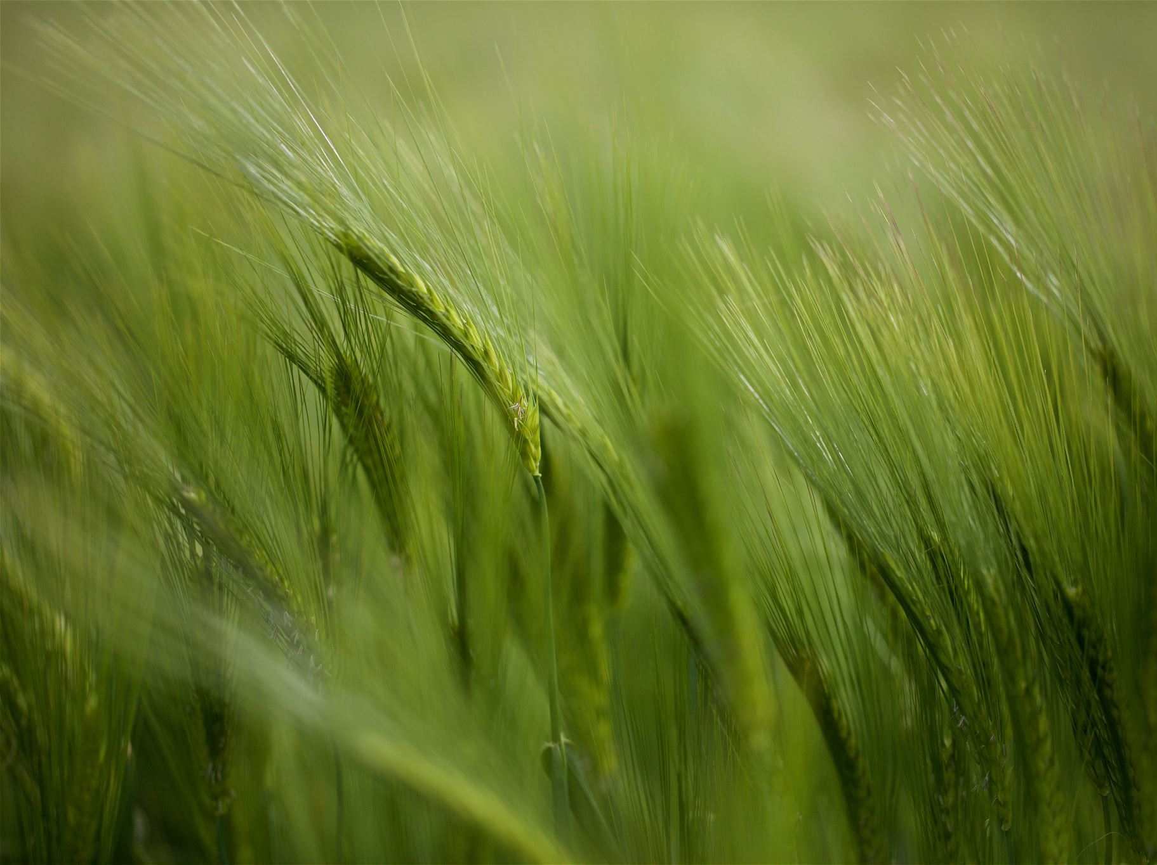
Modo di produzione
Va sempre riferito
all’ambiente specifico
all’interazione tecnologia-ambiente
Caccia e raccolta
Agricoltura
Industria e post-industria

Slide 7

Fasi dell’attività economica
PRODUZIONE : trasformazione materie prime naturali in prodotti utili per l’uomo
DISTRIBUZIONE : far pervenire quei prodotti alle persone
CONSUMO : utilizzazione dei prodotti

Slide 8
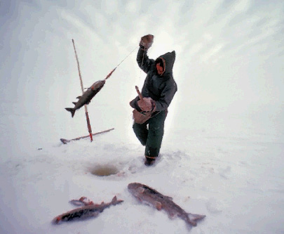
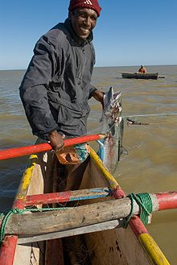
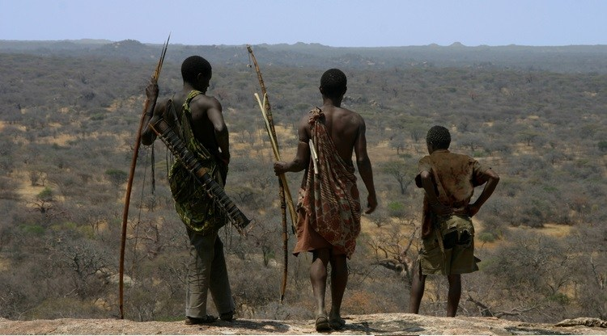
Vezo
Inuit
N!ai The Story of a Kung Woman

Slide 9
Cacciatori-raccoglitori
Società di FLUSSO- BANDE
40.000 individui, 0,0003 % pianeta (economia multipolare)
risorse spontanee, animali e vegetali,
attività a rendimento immediato
società piccole, mobili, egualitarie e cooperative
Sami people

Slide 10
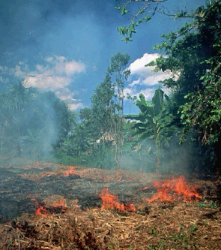
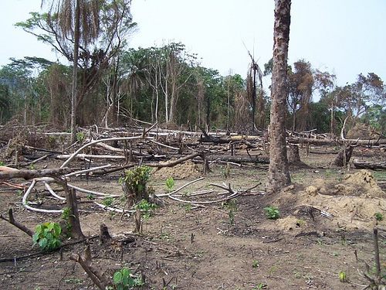
Orticoltori
Lavoro a rendimento differito (slush&burn)
99% alimentazione da vegetali-frutta
slush & burn

Slide 11
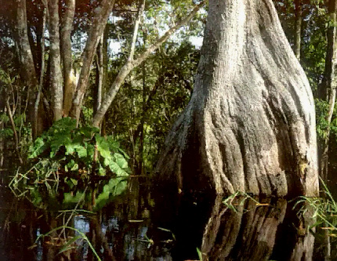
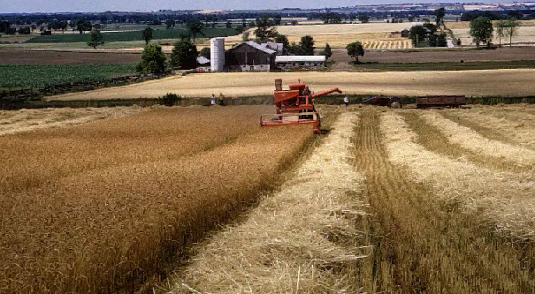
ECOSISTEMA
generalizzato ⇒
⇐ specializzato

Slide 12
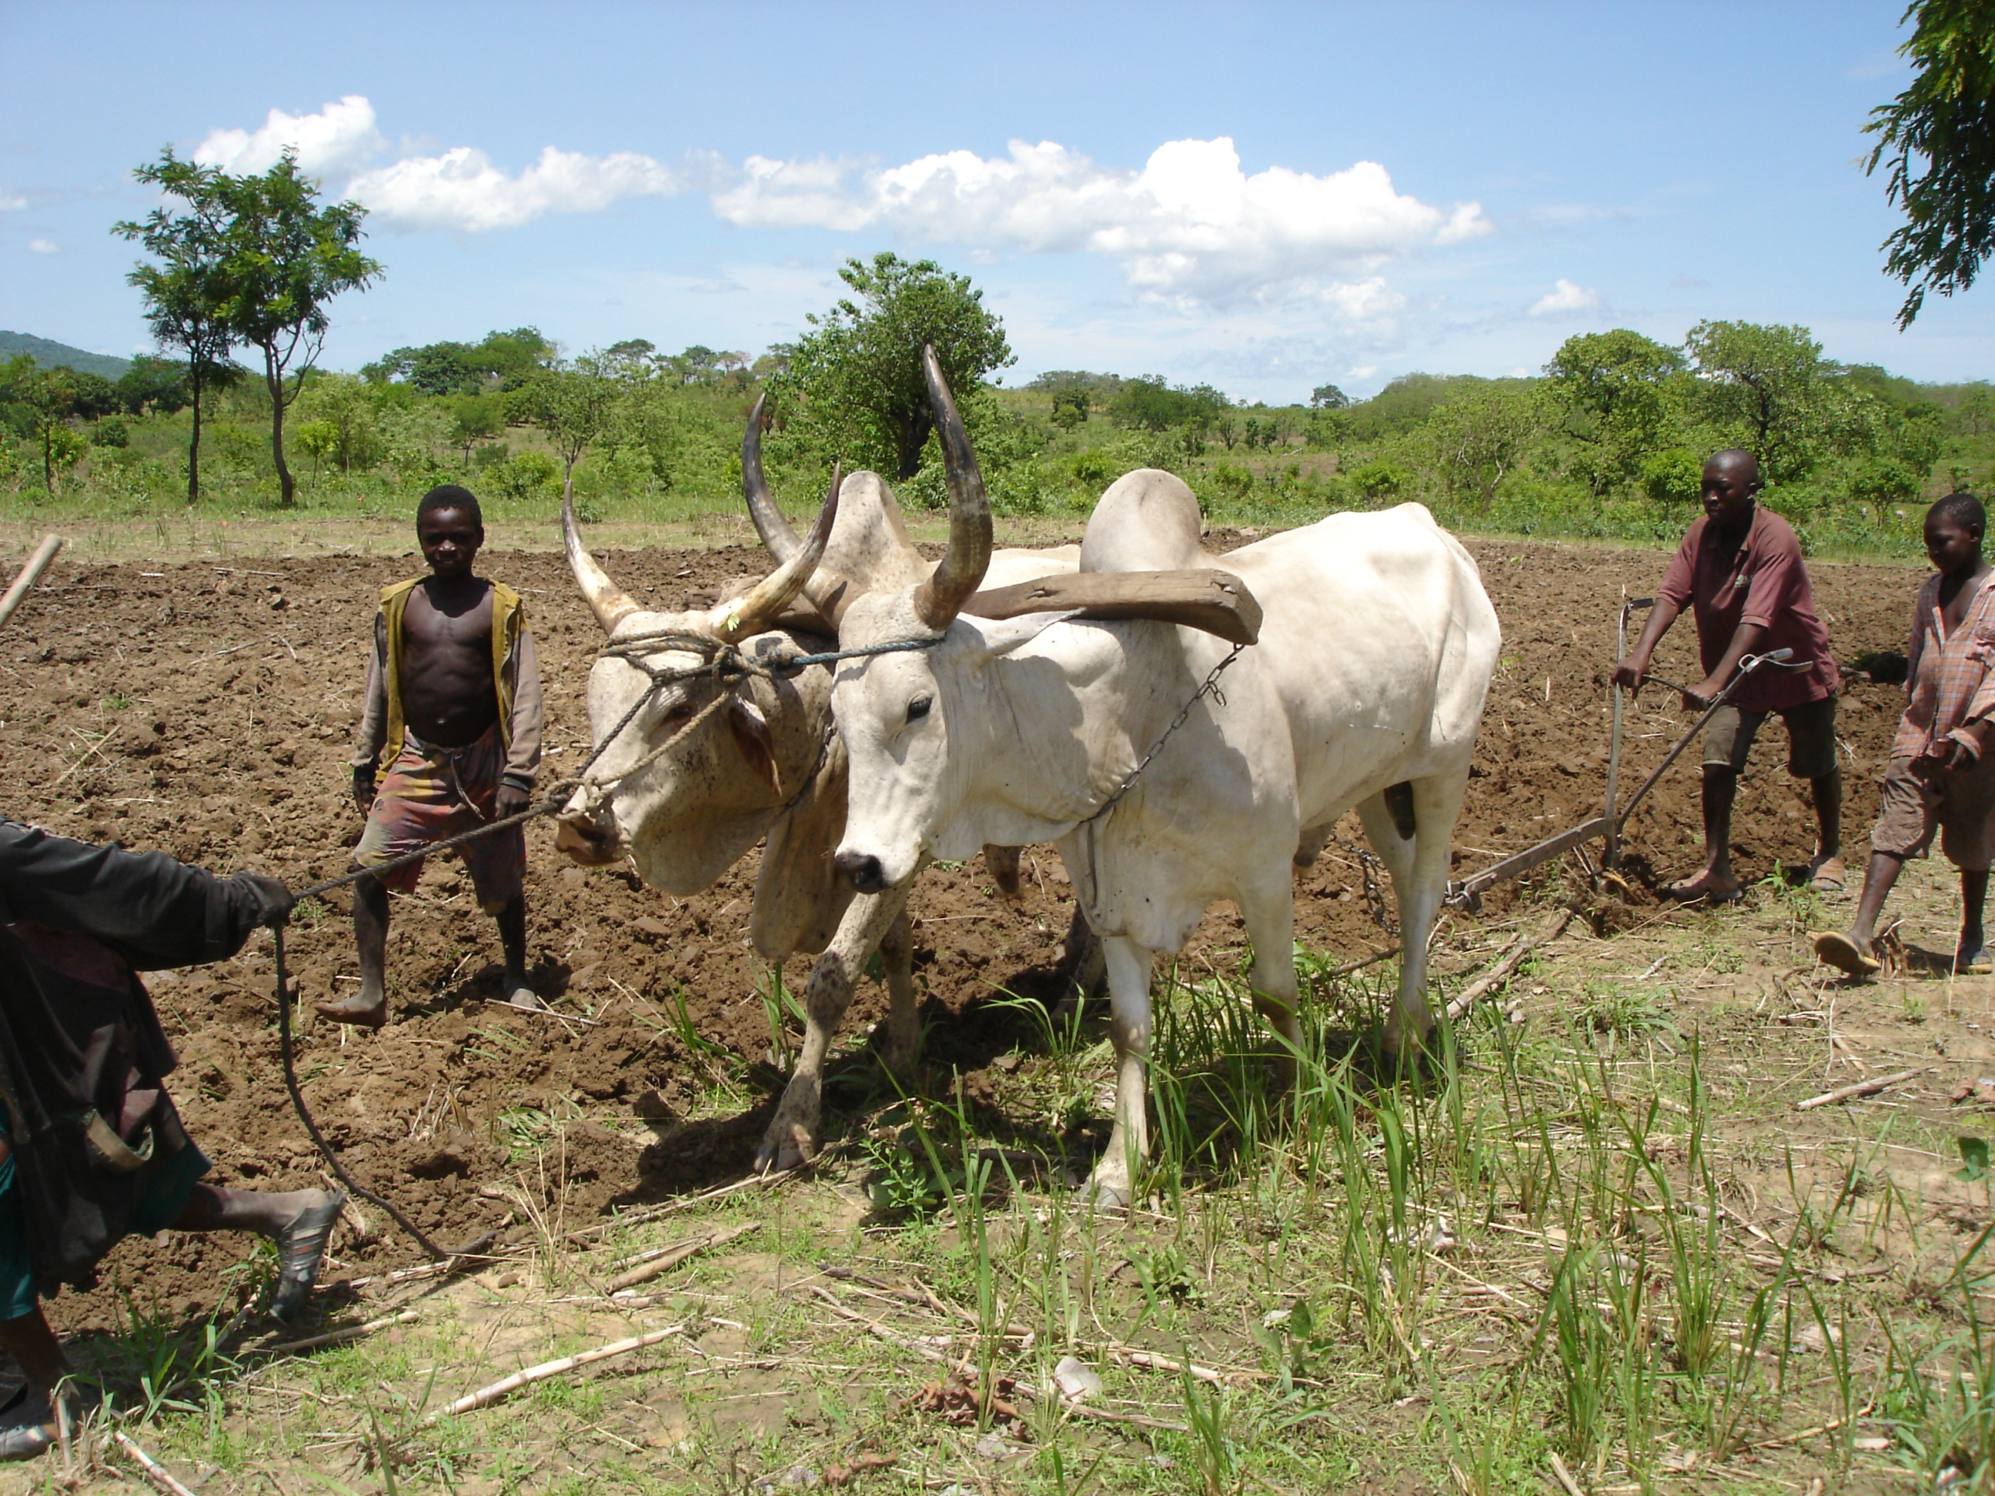
agricoltura pluviale

Slide 13
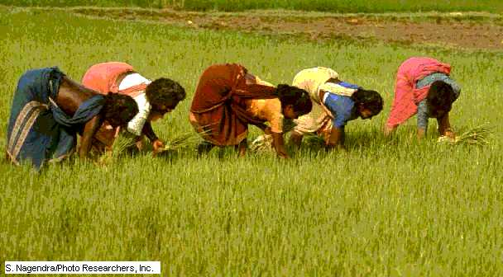
Agricoltura intensiva
lavoro come attività a rendimento differito
agricoltura irrigua
⇒ stratificazione sociale, tecnologie, complessità crescente
Land Grabbing

Slide 14
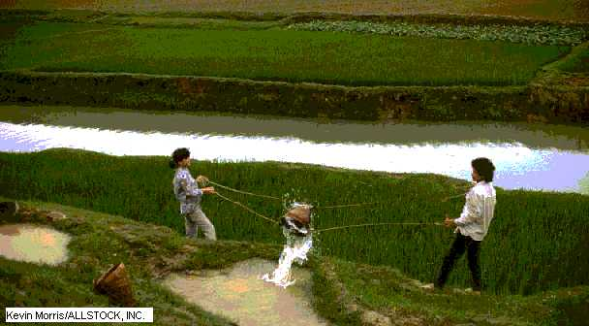
Agricoltura con irrigazione
Per ogni caloria di lavoro ⇒ 50 calorie
eccedenza ⇒ intensificazione
Oggi: polemica OGM

Slide 15
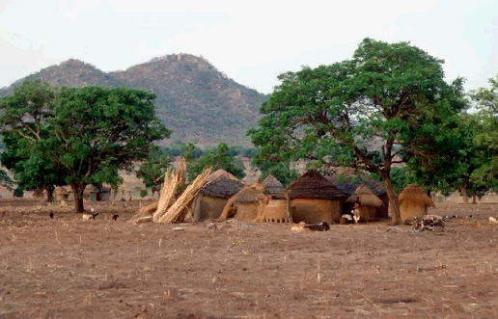
sviluppo identità territoriale attività bellica

Slide 16
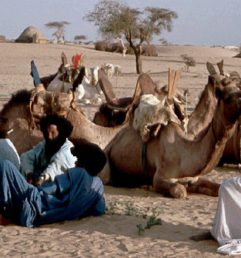
Pastori
prevalentemente nomadi
relazioni simbiotiche con il mondo agricolo e urbano
conflitti con organizzazione statale

Slide 17
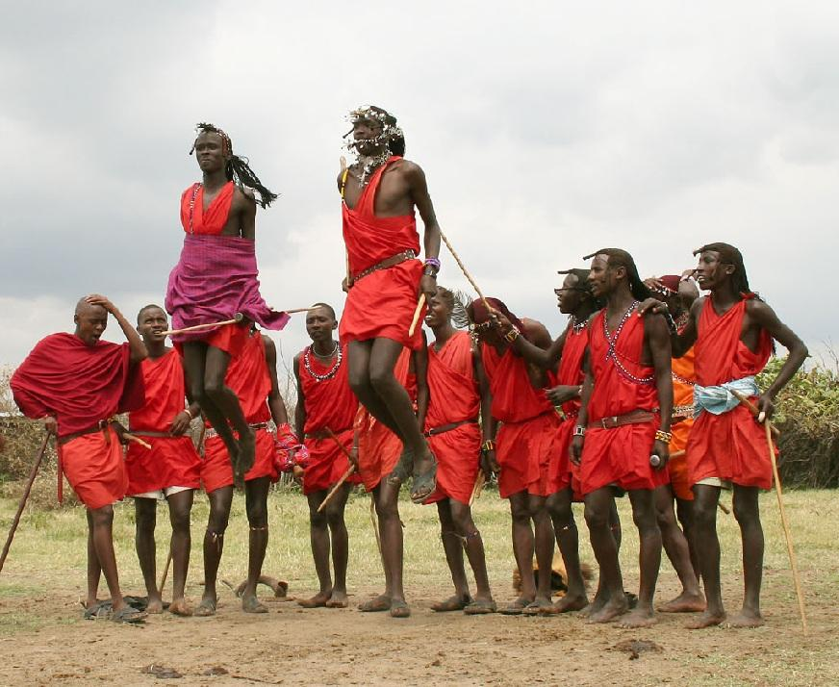
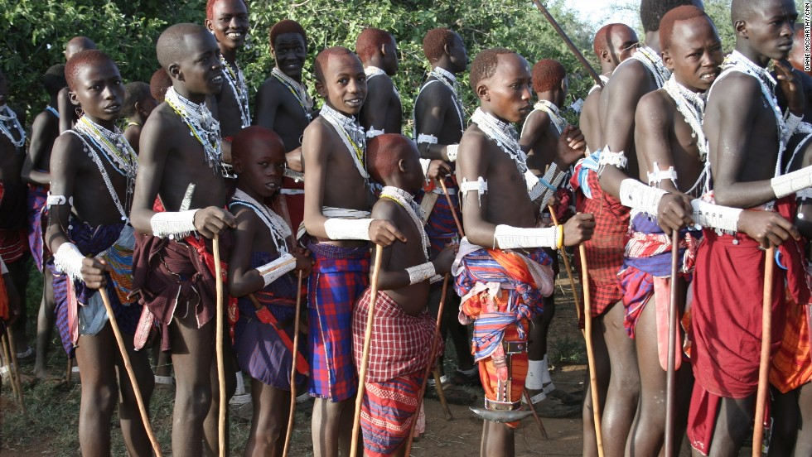
Maasai
Kenia

Slide 18
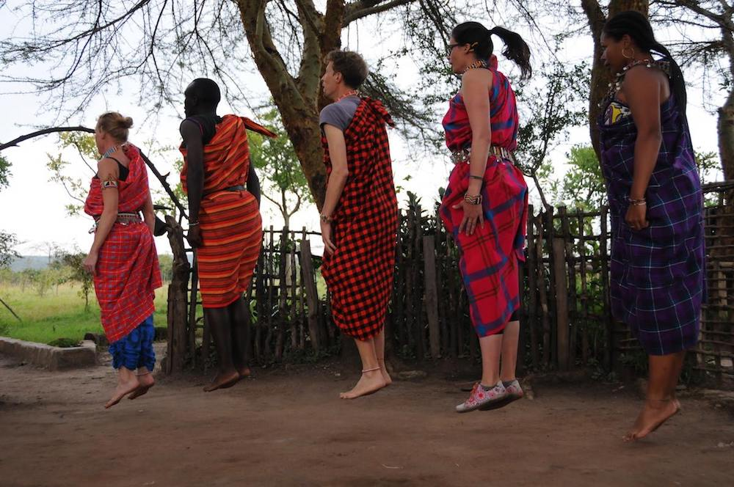

Slide 19
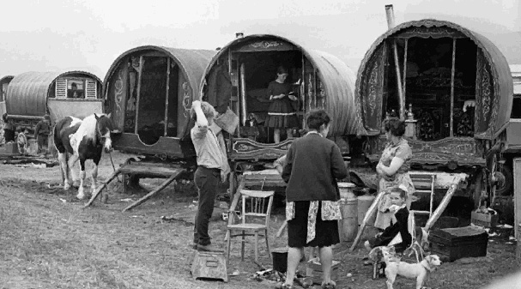
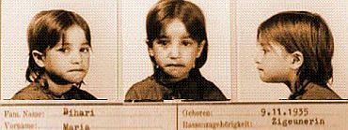
comunità “peripatetiche”

Slide 20

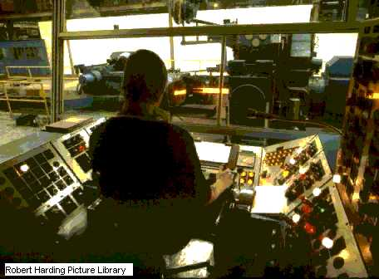
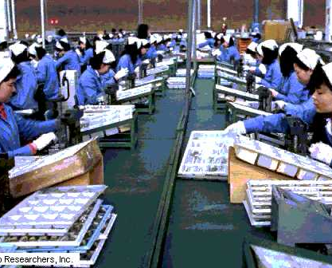
SUR_MODERNITÀ
POST_INDUSTRIALE

Slide 21
Forme di circolazione dei beni
1. RECIPROCITA’ - simmetria
2. RIDISTRIBUZIONE - centralità
3. SCAMBIO - mercato

Slide 22
1) Scambio reciproco
- il dare/ricevere non ha contro-partita
- non c’è restituzione immediata
- ci si astiene dal valutare il valore dell’oggetto scambiato

Slide 23
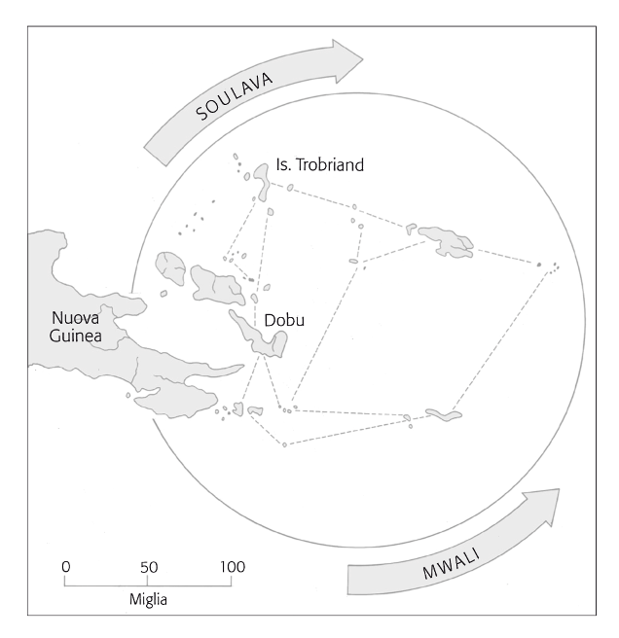
Principio di reciprocità – Cerimoniale Kula

Slide 24
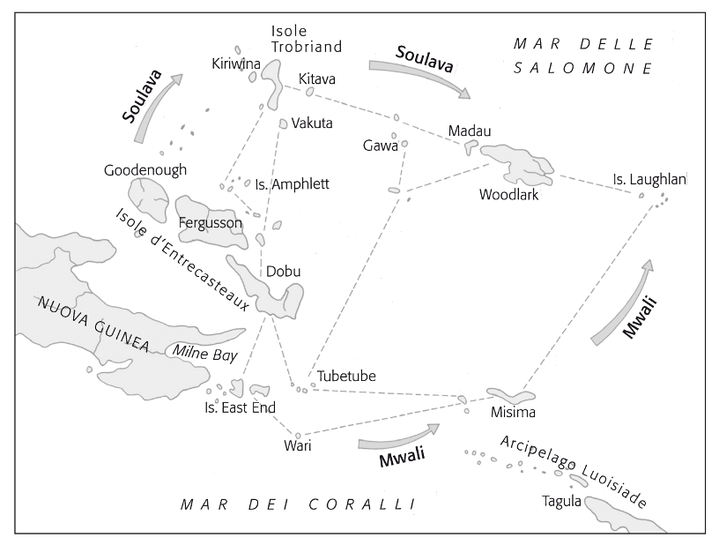

Slide 25
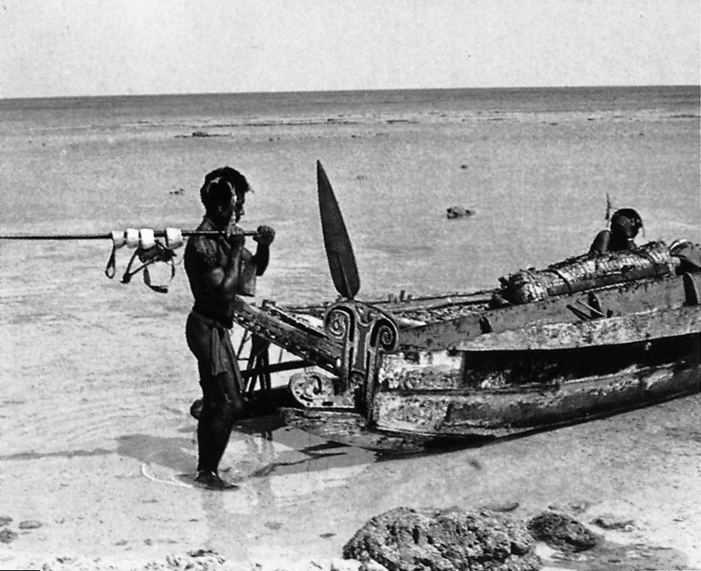

Slide 26
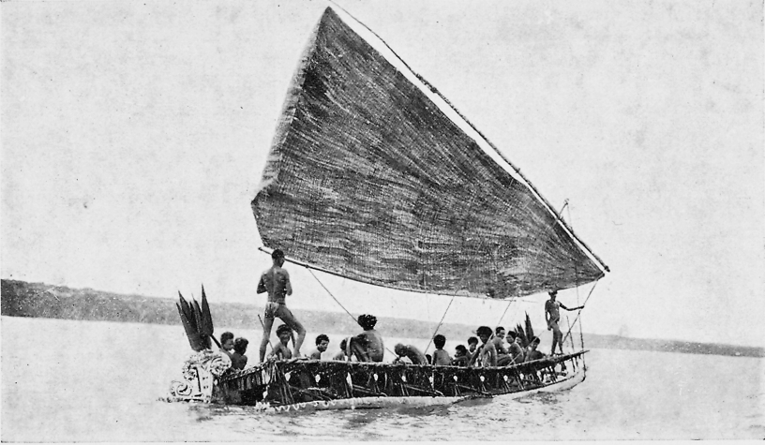

Slide 27
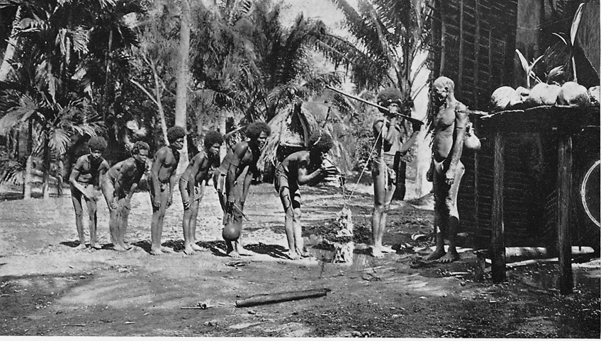

Slide 28
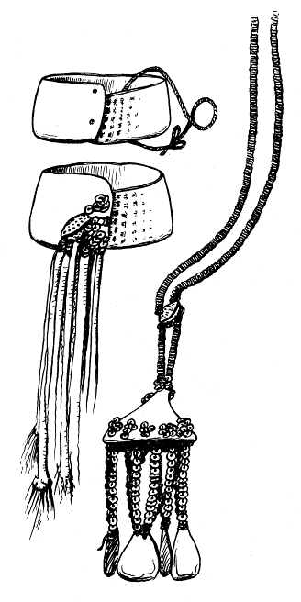

Slide 29
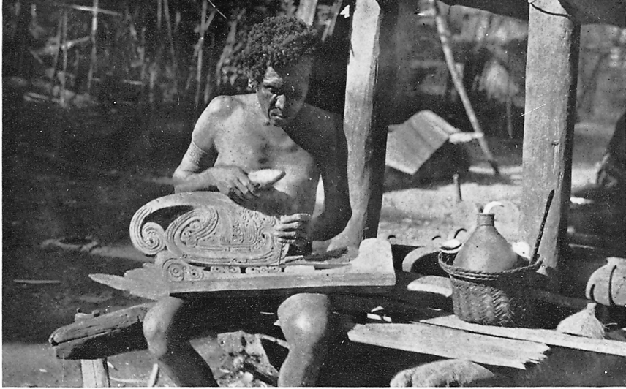

Slide 30
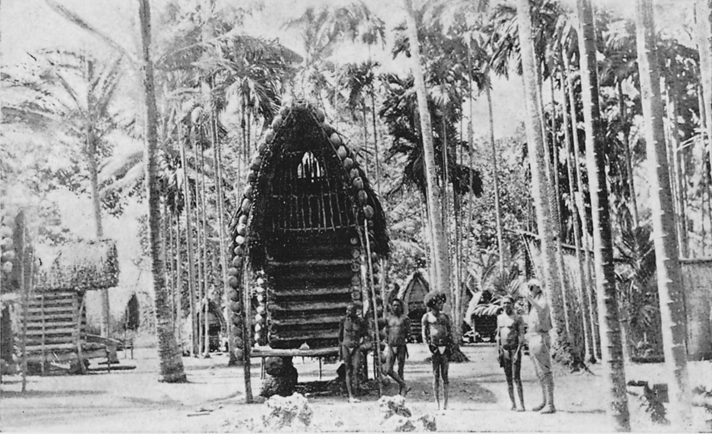

Slide 31
2) scambio ridistributivo
forme egualitarie
ridistributore non ha potere reale
contributo volontario
forme stratificate
ridistributore incamera ricchezza/potere
obbligo di contributo
Þ classe dominate/subordinata

Slide 32
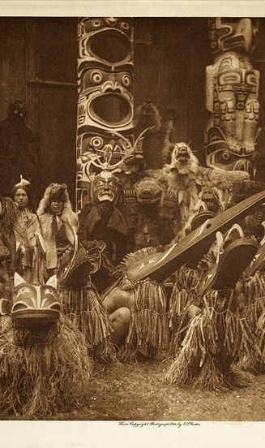
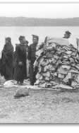
potlatch

Slide 33
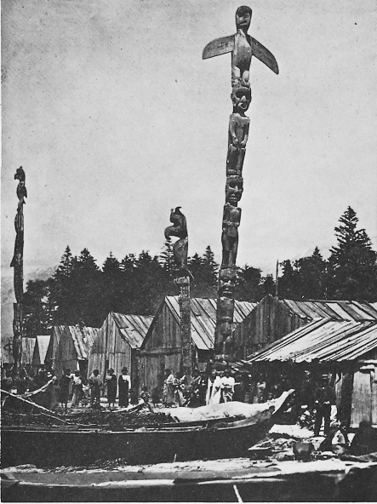
KWAKIUTL 1880

Slide 34

Oggetto di prestigio: Placca di rama incisa

Slide 35
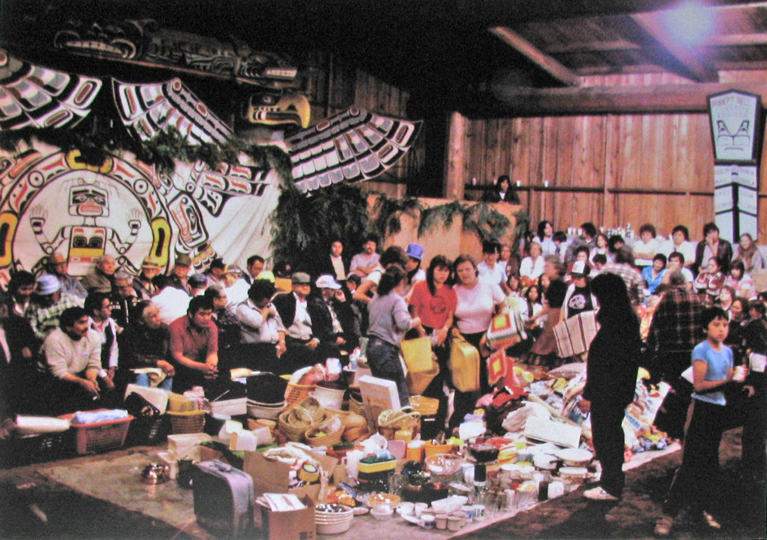

Slide 36
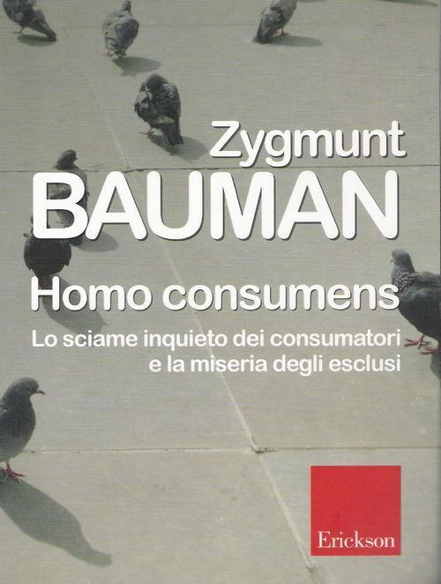
3) scambio di mercato
DENARO
- trasportabilità
- divisibilità-convertibilità
- anonimità
- legalità
Oggi categorie sociali in basi al CONSUMO

Slide 37
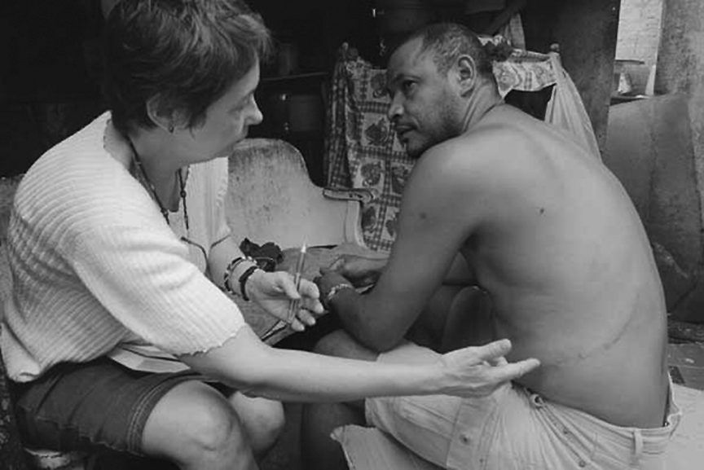
N. Sheper-Hughes: Incorporazione e resistenza
2000 Traffico di organi in Brasile

Slide 38

Daniel Miller_social media
N. Harari
https://www.youtube.com/watch?v=6hWkpA7KTiw

Slide 39
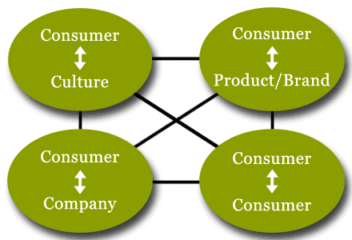

Slide 40


UCL Open access

Slide 41
Sistemi di sussistenza
Caccia
raccolta
Produzione: finalizzata all’uso
Divisione lavoro: non specialisti
orticoltura
Pastorizia
agricoltura
PRODUZIONE: estensiva, intensiva
Pastori
Industria e Post (digital)
Uso risorse collettive e provvisorie
ALTA SOSTENIBILITA’
Profitto (incremento)
Alta specializzazione
Uso intensivo risorse BASSA SOSTENIBILITA’
da non a iper-specialisti

